Slide 1
Отраслевая структура расходов по разделам бюджетной классификации РФ в 2023 году (тыс. рублей)
Национальная безопасность и правоохранительная деятельность
73 969,5
Национальная экономика
174 598,5
Общегосударственные вопросы
413 742,7
Охрана окружающей среды
2 256,7
Национальная оборона
1 010,9
Жилищно-коммунальное хозяйство
1 355 641,0
Образование
862 644,7
Расходы всего
3 687 962,0
Культура и кинематография
216 316,4
Здравоохранение
8 021,3
Социальная политика
97 486,6
Межбюджетные трансферты общего характера бюджетам бюджетной системы Российской Федерации
332 870,1
Физическая культура и спорт
87 877,9
Обслуживание государственного (муниципального) долга
25 598,2
Средства массовой информации
35 927,3

Slide 2
Динамика и структура расходов бюджета района по разделам бюджетной классификации РФ на 2021–2025 годы, (млн. рублей)
Наименование | 2021 факт | 2022 факт | 2023 план | 2024 прогноз | 2025 прогноз
Всего | 2 908,4 | 4 047,2 | 3 688,0 | 2 946,1 | 2 942,0
Общегосударственные вопросы | 327,4 | 377,7 | 413,7 | 356,3 | 347,7
Функционирование высшего должностного лица субъекта РФ и муниципального образования | 7,7 | 9,3 | 11,3 | 14,1 | 14,2
Функционирование законодательных (представительных) органов государственной власти и представительных органов муниципальных образований | 4,3 | 5,3 | 7,2 | 9,2 | 9,3
Функционирование высших исполнительных органов государственной власти местных администраций | 269,9 | 293,0 | 311,7 | 271,2 | 271,1
Судебная система | 0,008 | 0,1 | 0,0 | 0,0 | 0,0
Обеспечение деятельности финансовых, налоговых и таможенных органов и органов финансового (финансово-бюджетного) надзора | 42,5 | 41,4 | 42,0 | 44,5 | 44,6
Резервные фонды | 0,0 | 0,0 | 0,5 | 5,0 | 5,0
Другие общегосударственные вопросы | 3,0 | 28,6 | 41,0 | 12,2 | 3,5
Национальная оборона | 0,5 | 6,5 | 1,0 | 0,8 | 0,8
Национальная безопасность и правоохранительная деятельность | 56,7 | 50,0 | 74,0 | 59,2 | 58,0
Гражданская оборона | 53,9 | 44,4 | 59,2 | 51,4 | 51,4
Защита населения и территории от чрезвычайных ситуаций природного и техногенного характера, пожарная безопасность | 2,3 | 5,2 | 13,8 | 6,4 | 5,2
Другие вопросы в области национальной безопасности и правоохранительной деятельности | 0,5 | 0,3 | 0,9 | 1,4 | 1,4
Национальная экономика | 212,3 | 257,5 | 174,6 | 124,2 | 124,7
Сельское хозяйство и рыболовство | 0,7 | 0,6 | 0,2 | 0,5 | 0,5
Транспорт | 23,2 | 45,0 | 40,2 | 43,9 | 45,5
Дорожное хозяйство | 153,1 | 116,2 | 55,0 | 53,6 | 52,5
Другие вопросы в области национальной экономики | 35,2 | 95,6 | 79,2 | 26,2 | 26,2
Наименование | 2021 факт | 2022 факт | 2023 план | 2024 прогноз | 2025 прогноз
Жилищно-коммунальное хозяйство | 1 009,9 | 1 560,3 | 1 355,6 | 839,8 | 777,2
Жилищное хозяйство | 107,2 | 417,7 | 210,2 | 71,0 | 13,3
Коммунальное хозяйство | 749,3 | 960,0 | 1 009,8 | 693,5 | 693,5
Благоустройство | 123,8 | 138,5 | 83,6 | 38,7 | 36,2
Другие вопросы в области жилищно-коммунального хозяйства | 29,5 | 44,1 | 52,1 | 36,6 | 34,1
Охрана окружающей среды | 1,5 | 2,3 | 2,3 | 1,4 | 1,4
Образование | 762,1 | 799,7 | 862,6 | 799,0 | 782,9
Дошкольное образование | 180,5 | 196,8 | 212,1 | 186,5 | 186,5
Общее образование | 377,2 | 374,5 | 401,2 | 383,9 | 367,2
Дополнительное образование детей | 115,3 | 129,0 | 139,7 | 127,9 | 127,9
Молодежная политика и оздоровление детей | 18,6 | 27,4 | 28,6 | 21,1 | 21,6
Другие вопросы в области образования | 70,6 | 72,0 | 81,0 | 79,7 | 79,7
Культура, кинематография | 159,9 | 243,6 | 216,3 | 183,2 | 189,8
Культура | 99,0 | 176,4 | 147,5 | 112,4 | 119,0
Другие вопросы в области культуры, кинематографии | 60,9 | 67,3 | 68,8 | 70,8 | 70,8
Здравоохранение | 21,2 | 15,3 | 8,0 | 0,0 | 0,0
Стационарная медицинская помощь | 21,2 | 15,3 | 8,0 | 0,0 | 0,0
Социальная политика | 48,6 | 73,8 | 97,5 | 86,4 | 83,2
Пенсионное обеспечение | 2,5 | 2,9 | 6,6 | 11,3 | 11,3
Социальное обеспечение населения | 29,6 | 37,0 | 35,0 | 40,5 | 40,5
Охрана семьи и детства | 0,9 | 2,9 | 3,3 | 7,0 | 7,0
Другие вопросы в области социальной политики | 15,5 | 31,0 | 52,6 | 27,7 | 24,3
Физическая культура и спорт | 82,9 | 97,9 | 87,9 | 86,7 | 93,6
Массовый спорт | 59,5 | 79,6 | 68,7 | 66,6 | 72,8
Спорт высших достижений | 0,4 | 0,4 | 0,4 | 0,0 | 0,0
Другие вопросы в области физической культуры и спорта | 18,8 | 17,8 | 18,8 | 20,2 | 20,8
Средства массовой информации | 29,7 | 34,5 | 35,9 | 35,1 | 35,1
Обслуживание государственного (муниципального) долга | 0,0 | 0,0 | 25,6 | 0,3 | 0,0
Межбюджетные трансферты общего характера бюджетам бюджетной системы РФ | 200 ,0 | 528,4 | 332,9 | 300,0 | 300,0
Условно утвержденные расходы | 0,0 | 0,0 | 0,0 | 73,6 | 147,6
Notes:
Заполняем вручную из приложения ФКР 2020-2022 годы

Slide 3
Строительство объектов недвижимого имущества Северо-Енисейского района, (тыс. рублей)
Жилищное хозяйство
2023 год – 140 602,0; 2024 год – 57 505,3;
2025 год – 0,0
2023 год:
Строительство коммунальной и транспортной инфраструктуры объекта «Микрорайон «Сосновый бор», гп Северо-Енисейский на сумму 24 365,3 тыс. рублей
Подготовка проектной документации с получением положительного заключения государственной экспертизы и проведением проверки достоверности определения сметной стоимости на строительство объекта коммунальной и транспортной инфраструктуры объекта микрорайон «Сосновый бор», гп Северо-Енисейский на сумму 79,9 тыс. рублей
Строительство 16 квартирного дома, ул. Ленина, 62А, гп Северо-Енисейский на сумму 5 968,1 тыс. рублей
Строительство 16 квартирного дома, ул. Карла Маркса, 19А, гп Северо-Енисейский на сумму 31 717,9 тыс. рублей
Подготовка проектной документации с выполнением инженерно-геологических, инженерно-экологических, инженерно-геодезических изысканий и получением положительного заключения государственной экспертизы объекта: 60 квартирный дом, ул. Карла Маркса, 52А/2, гп. Северо-Енисейский на сумму 1 930,9 тыс. рублей
Подготовка проектной документации с получением положительного заключения государственной экспертизы и проведением проверки достоверности определения сметной стоимости на строительство 24 квартирного дома, ул. 50 лет Октября, 12Д, п. Тея на сумму 1 361,4 тыс. рублей
Подготовка проектной документации с выполнением инженерно-геологических, инженерно-экологических, инженерно-геодезических изысканий и получением положительного заключения государственной экспертизы строительства 16 квартирного дома, ул. Новая, 9А, п. Брянка на сумму 2 887,1 тыс. рублей
Строительство 60 квартирного дома, ул. Карла Маркса, 52А, гп Северо-Енисейский на сумму 72 291,3 тыс. рублей
2024 год:
Строительство коммунальной и транспортной инфраструктуры объекта «Микрорайон «Сосновый бор», гп Северо-Енисейский на сумму 57 505,3 тыс. рублей
Коммунальное хозяйство
2023 год – 710,2; 2024 год – 0,0;
2025 год – 0,0
2023 год:
Строительство расходного склада нефтепродуктов, п. Енашимо на сумму 696,1 тыс. рублей
Подготовка проектной документации линейного объекта жилищно-коммунального хозяйства с получением положительного заключения государственной экспертизы и проведением проверки достоверности определения сметной стоимости на строительство участка системы водоотведения, ул. Суворова, 4, гп Северо-Енисейский на сумму 14,1 тыс. рублей

Slide 4
Строительство объектов недвижимого имущества Северо-Енисейского района, (тыс. рублей)
продолжение
Культура
2023 год – 300,0; 2024 год – 0,0;
2025 год – 0,0
2023 год:
Подготовка проектной документации с выполнением инженерно-геологических, инженерно-геодезических изысканий и получением положительного заключения государственной экспертизы на строительство здания культурно-досугового центра, ул. Школьная, 26В, п. Брянка на сумму 300,0 тыс. рублей
Дополнительное образование детей
2023 год – 4 162,4; 2024 год – 0,0,
2025 год – 0,0
Массовый спорт
2023 год – 0,0; 2024 год – 76,9;
2025 год – 0,0
2023 год:
Подготовка проектной документации с выполнением инженерно-геологических, инженерно-геодезических изысканий и получением положительного заключения государственной экспертизы на строительство здания школы искусства, гп Северо-Енисейский, ул. Маяковского, 10А на сумму 4 162,4 тыс. рублей
2024 год:
Подготовка проектной документации на строительство объекта некапитального строительства «Скейт-парк «Виражи», ул. Ленина, 9Д, гп Северо-Енисейский» на сумму 76,9 тыс. рублей

Slide 5
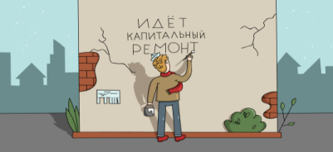
Капитальный ремонт объектов недвижимого имущества Северо-Енисейского района, (тыс. рублей)
Жилищное хозяйство
2023 год – 43 026,5; 2024 год – 4 035,7; 2025 год – 4 305,3
Другие общегосударственные вопросы
2023 год – 25 316,8; 2024 год – 8 688,3;
2025 год – 0,0
2023 год
гп Северо-Енисейский
Расходы по подготовке проектов капитальных ремонтов объектов муниципальной собственности
Северо-Енисейского района – 650,0 тыс. рублей
Расходы на проверку достоверности определения сметной стоимости капитального ремонта объектов
муниципальной собственности Северо-Енисейского района – 1 100,0 тыс. рублей
Капитальный ремонт 2 квартирного дома, ул. Шевченко, 13, кв. 1 – 450,0 тыс. рублей
Капитальный ремонт кровли 2 квартирного дома, ул. Таежная, 11 - 1 115,7 тыс. рублей
Капитальный ремонт 24 квартирного дома, ул. Донского , 14А - 11 366,3 тыс. рублей
Капитальный ремонт кровли дома, ул. Набережная, 67, кв.2 – 724,4 тыс. рублей
Капитальный ремонт кровли дома, ул. Молодежная, 5, кв.1 - 1 119,8 тыс. рублей
Подготовка проектной и рабочей документации с получением положительного заключения государственной
экспертизы капитального ремонта многоквартирного дома, ул. 40 лет Победы, 1 -1 281,1 тыс. рублей
Капитальный ремонт 4 квартирного дома, ул. Набережная, 56А, кв.2 – 1 908,5 тыс. рублей
п Тея
Капитальный ремонт 2 квартирного дома, ул. Кузнецовская, 24, кв. 1 – 3 636,0 тыс. рублей
Капитальный ремонт 4 квартирного дома, ул. Кузнецовская, 22, кв. 2 – 493,1 тыс. рублей
Капитальный ремонт 4 квартирного дома, ул. Шоссейная, 11, в части восстановления
после пожара – 6 516,5 тыс. рублей
п Новая Калами
Капитальный ремонт 4 квартирного дома, Механическая, 2Б, кв. 1, 2 – 208,5 тыс. рублей
Капитальный ремонт 2 квартирного дома, ул. Нагорная, 1, кв.1 – 3 059,9 тыс. рублей
п Вельмо
Капитальный ремонт 3 квартирного дома, ул. Центральная, 23 – 994,4 тыс. рублей
п Брянка
Капитальный ремонт 2 квартирного дома, ул. Транспортная, 9, кв. 2 - 1 170,0 тыс. рублей
Капитальный ремонт 2 квартирного дома, ул. Лесная, 32, кв. 2 – 5 191,1 тыс. рублей
п Вангаш
Капитальный ремонт 4 квартирного дома, ул. Матроса Бикова, 8 - 2 041,2 тыс. рублей
2024 год
п Новая Калами
Капитальный ремонт дома, Юбилейная, 5, кв. 1, п. Новая Калами – 4 035,7 тыс. рублей
2025 год
п Тея
Капитальный ремонт 2 квартирного дома, ул. Металлистов, 1, кв. 1 – 3 380,9 тыс. рублей
п Енашимо
Капитальный ремонт 2 квартирного дома, ул. Зеленая, 5 – 924,4 тыс. рублей
2023 год:
гп Северо-Енисейский
Расходы по подготовке проектов капитальных ремонтов объектов муниципальной собственности Северо-Енисейского района – 100,0 тыс. рублей
Расходы на проверку достоверности определения сметной стоимости капитального ремонта объектов муниципальной собственности
Северо-Енисейского района – 200,0 тыс. рублей
Капитальный ремонт системы холодного и горячего водоснабжения в здании администрации Северо-Енисейского района, ул. Ленина, 48 – 6 099,7 тыс. рублей
Капитальный ремонт нежилого здания, ул. Ленина, 14 – 454,1 тыс. рублей
Капитальный ремонт нежилого здания, ул. Советская, 11, гп Северо-Енисейский – 17 039,0 тыс. рублей
п Тея
Капитальный ремонт помещений административного здания, ул. Строителей, 1Б – 1 424,0 тыс. рублей
2024 год
гп Северо-Енисейский
Капитальный ремонт нежилого здания, ул. Коммунистическая,7 – 8 688,3 тыс. рублей
Коммунальное хозяйство
2023 год – 12 692,2; 2024 год – 0,0; 2025 год – 0,0
2023 год:
гп Северо-Енисейский
Капитальный ремонт участка сети тепловодоснабжения от ТК-93А до ТК-104 – 12 692,2 тыс. рублей

Slide 6
Капитальный ремонт объектов недвижимого имущества Северо-Енисейского района, (тыс. рублей)
продолжение
Образование
2023 год – 874,3; 2024 год – 16 634,0; 2025 год – 0,0
Культура
2023 год – 12 888,8; 2024 год – 3 893,9;
2025 год – 10 500,0
2023 год
гп Северо-Енисейский
Расходы по подготовке проектов капитальных ремонтов объектов муниципальной собственности Северо-Енисейского района - 100,0 тыс. рублей
Расходы на проверку достоверности определения сметной стоимости капитального ремонта объектов муниципальной собственности Северо-Енисейского района - 200,0 тыс. рублей
Проведение государственной экспертизы проектной документации капитального ремонта крыши здания РДК «Металлург» муниципального бюджетного учреждения «Централизованная клубная система Северо-Енисейского района» ул. Ленина, 9 – 336,4 тыс. рублей
Иной межбюджетный трансферт бюджетам муниципальных образований на создание (реконструкцию) и капитальный ремонт культурно-досуговых учреждений в сельской местности с учетом софинансирования – 9 862,5 тыс. рублей
п Вангаш
Капитальный ремонт здания сельского дома культуры поселка Вангаш, ул. Центральная, 21, п. Вангаш, в части подключения к системе центрального водоснабжения и монтажа системы канализации и септика – 1 090,7 тыс. рублей
п Тея
Капитальный ремонт здания библиотеки-филиала «Истоки» поселка Тея, ул. Октябрьская, 6, п. Тея, в части обустройства теплой туалетной комнаты с монтажом системы канализации и септика – 711,1 тыс. рублей
Капитальный ремонт здания дома культуры поселка Тея, ул. Октябрьская, 10, п. Тея, в части обустройства теплой туалетной комнаты с монтажом системы канализации и септика – 588,1 тыс. рублей
2024 год
гп Северо-Енисейский
Капитальный ремонт системы отопления здания районного дома культуры «Металлург» муниципального бюджетного учреждения «Централизованная клубная система Северо-Енисейского района» ул. Ленина, 9 – 2 803,3 тыс. рублей
п Вангаш
Капитальный ремонт здания сельского дома культуры поселка Вангаш, ул. Центральная, 21, в части подключения к системе центрального водоснабжения и монтажа системы канализации и септика – 1 090,7 тыс. рублей
2025 год
п Новая Калами
Капитальный ремонт здания СДК, ул. Юбилейная, 47 – 10 500,0 тыс. рублей
2023 год
гп Северо-Енисейский
Расходы по подготовке проектов капитальных ремонтов объектов муниципальной собственности Северо-Енисейского района – 150,0 тыс. рублей
Расходы на проверку сметной стоимости капитального ремонта объектов муниципальной собственности Северо-Енисейского района – 300,0 тыс. рублей
п Брянка
Подготовка проектной и рабочей документации с получением положительного заключения государственной экспертизы капитального ремонта здания, в части замены инженерных систем муниципального бюджетного образовательного учреждения «Брянковская средняя школа № 5», ул. Школьная, 42, п. Брянка – 424,3 тыс. рублей
2024 год
гп Северо-Енисейский
Капитальный ремонт здания муниципального бюджетного общеобразовательного учреждения «Северо-Енисейская средняя школа № 1 имени Е.С. Белинского», ул. 40 лет Победы, 12 А – 3 965,9 тыс. рублей
Капитальный ремонт учебной теплицы со вспомогательным помещением, ул. 40 лет Победы, зд. 12А/1, гп Северо-Енисейский – 6 457,6 тыс. рублей
п Тея
Капитальный ремонт здания муниципального бюджетного общеобразовательного учреждения «Тейская средняя школа № 3», ул. Октябрьская, 8 – 3 871,5 тыс. рублей
п Вельмо
Капитальный ремонт фасада здания муниципального бюджетного общеобразовательного учреждения «Вельминская основная школа № 9», ул. Центральная, 25 – 2 339,0 тыс. рублей
Физическая культура и спорт
2023 год – 1 360,6; 2024 год – 0,0; 2025 год – 0,0
2023 год
гп Северо-Енисейский
Расходы на подготовку проектной документации на капитальный ремонт поселкового стадиона, ул. Фабричная, 1 - 50,0 тыс. рублей
Расходы на проверку достоверности определения сметной стоимости капитального ремонта поселкового стадиона, ул. Фабричная, 1 - 340,0 тыс. рублей
Подготовка проектной документации с получением положительного заключения государственной экспертизы достоверности определения сметной стоимости на капитальный ремонт крыши здания муниципального казенного учреждения «Спортивный комплекс Северо-Енисейского района «Нерика», ул. Фабричная, 1А – 970,6 тыс. рублей

Slide 7
Расходы на реализацию муниципальных программ и непрограммных расходов в 2023-2025 годах (тыс. рублей)
2023
2024
2025
Notes:
Меняем все через изменить данные

Slide 8
Направления расходования субсидий, предоставляемых из бюджета Северо-Енисейского района в рамках муниципальных программ на 2023 год, (тыс. рублей)
Муниципальная программа «Реформирование и модернизация жилищно-коммунального хозяйства и повышение энергетической эффективности» | 834 293,1
Субсидия на возмещение фактически понесенных затрат по организации в границах района теплоснабжения населения в части хранения нефти, находящейся в муниципальной собственности Северо-Енисейского района | 12 452,4
Субсидия на возмещение фактически понесенных затрат, связанных с организацией в границах района теплоснабжения населения теплоснабжающим и энергосбытовым организациям, осуществляющим производство и (или) реализацию тепловой и электрической энергии, не включенных в тарифы на коммунальные услуги вследствие ограничения их роста, в части доставки товарной нефти от ее места хранения в Северо-Енисейском районе (Красноярский край, Северо-Енисейский район, Олимпиадинский ГОК, Склад нефти) до котельных гп Северо-Енисейского протяженностью 71 километр | 10 132,4
Субсидия на возмещение фактически понесенных затрат, связанных с выполнением работ по строительству и содержанию (эксплуатации) автозимника от 266 километра автомобильной дороги «Епишино–Северо-Енисейский» до пункта отпуска товарной нефти Юрубчено-Тохомского месторождения протяженностью 240 километров (связанного с доставкой в Северо-Енисейский район котельно-печного топлива) | 31 054,0
Субсидия на финансовое обеспечение затрат, связанных с организацией в границах района теплоснабжения населения в части затрат по приобретению (закупу) котельно-печного топлива | 674 015,3
Субсидия на возмещение фактически понесенных затрат, связанных с организацией в границах района теплоснабжения населения теплоснабжающим и энергосбытовым организациям, осуществляющим производство и (или) реализацию тепловой и электрической энергии, не включенных в тарифы на коммунальные услуги вследствие ограничения их роста, в части доставки товарной нефти от пункта отпуска товарной нефти Юрубчено-Тохомского месторождения до ее места хранения в Северо-Енисейском районе (Красноярский край, Северо-Енисейский район, Олимпиадинский ГОК, Склад нефти) протяженностью 286 километров | 11 802,3
Субсидия на возмещение фактически понесенных затрат, связанных с организацией в границах района теплоснабжения населения теплоснабжающим и энергосбытовым организациям, осуществляющим производство и (или) реализацию тепловой и электрической энергии, не включенных в тарифы на коммунальные услуги вследствие ограничения их роста, в части доставки товарной нефти от пункта отпуска товарной нефти Юрубчено-Тохомского месторождения до котельных гп Северо-Енисейского протяженностью 265 километров | 10 889,5
Субсидия на возмещение фактически понесенных затрат, связанных с обеспечением жителей района услугами бытового обслуживания в части возмещения части затрат в связи с оказанием бытовых услуг общих отделений бань | 10 953,1
Субсидия на возмещение фактически понесенных затрат, связанных с организацией в границах района теплоснабжения населения в части производства и (или) реализации топлива твердого (швырок всех групп пород) | 12 368,0
Субсидия на возмещение фактически понесенных затрат по организации водоснабжения населения в части доставки воды автомобильным транспортом от центральной водокачки к водоразборным колонкам и на содержание водоразборных колонок в гп Северо-Енисейский | 6 896,2
Грант в форме субсидии на финансовое обеспечение затрат по ремонту участка сети тепло-, водоснабжения и участка сети канализации, включая канализационный коллектор муниципальному унитарному предприятию «Управление коммуникационным комплексом Северо-Енисейского района» | 14 762,5
Грант в форме субсидии на финансовое обеспечение затрат по приобретению материалов для водовода в городском поселке Северо-Енисейский муниципальному унитарному предприятию «Управление коммуникационным комплексом Северо-Енисейского района» | 36 768,4
Субсидия на возмещение фактически понесенных затрат по приобретению и установке приборов учета забора (изъятия) водных ресурсов, связанных с содержанием объекта водоснабжения (663282, Красноярский край, Северо-Енисейский район, гп Северо-Енисейский, ул. Карла Маркса 50а) | 2 199,0
Муниципальная программа «Защита населения и территории Северо-Енисейского района от чрезвычайных ситуаций природного и техногенного характера и обеспечение профилактики правонарушений» | 2 584,5
Грант в форме субсидии на финансовое обеспечение затрат по предоставлению специализированной техники (колесного трактора с телегой) для сбора и транспортировки мусора к месту его накопления, загруженного гражданами, организациями, индивидуальными предпринимателями | 2 584,5
Муниципальная программа «Развитие транспортной системы Северо-Енисейского района» | 40 169,5
Субсидия на возмещение недополученных доходов, связанных с оказанием населению района транспортных услуг и организации транспортного обслуживания населения в границах района, возникающих у перевозчиков при прохождении муниципальных маршрутов регулярных перевозок пассажиров по регулируемым тарифам автомобильным транспортом общего пользования | 40 169,5

Slide 9
Продолжение Направления расходования субсидий, предоставляемых из бюджета Северо-Енисейского района в рамках муниципальных программ на 2023 год, (тыс. рублей)
Муниципальная программа «Развитие местного самоуправления» | 65 458,2
Субсидия на возмещение фактически понесенных затрат, связанных с созданием условий для обеспечения жителей услугами торговли (реализации населению Северо-Енисейского района пищевых продуктов и непродовольственных товаров первой необходимости) в части затрат по их доставке (включая транспортно-заготовительные расходы) | 21 668,8
Субсидия на оказание финансовой поддержки социально ориентированным некоммерческим организациям | 40,8
Грант в форме субсидий на финансовое обеспечение затрат по закупу товаров, работ, услуг для муниципального предприятия Северо-Енисейского района «Хлебопек» | 5 173,7
Cубсидия на обеспечение жизнедеятельности населения Северо-Енисейского района в части создания условий для обеспечения жителей населенных пунктов района услугами общественного питания, торговли, в том числе по обеспечению уставной деятельности предприятий торговли | 21 774,5
Субсидия на обеспечение жизнедеятельности населения Северо-Енисейского района в части создания условий для обеспечения жителей населенных пунктов района услугами общественного питания, торговли, в том числе по содержанию муниципального имущества | 8 965,7
Субсидия на обеспечение жизнедеятельности населения Северо-Енисейского района в части создания условий для обеспечения жителей населенных пунктов района услугами общественного питания, торговли, в том числе по обеспечению хлебобулочными изделиями | 390,3
Субсидия на финансовое обеспечение затрат по обеспечению жизнедеятельности населения Северо-Енисейского района в части создания условий по обеспечению жителей населенных пунктов района услугами общественного питания, торговли, в том числе уставной деятельности по производству хлебобулочных изделий | 3 230,9
Субсидия на возмещение недополученных доходов, связанных с производством и (или) реализацией населению Северо-Енисейского района хлебобулочных изделий в 2023 году | 4 213,4
Муниципальная программа «Управление муниципальным имуществом» | 13 721,3
Субсидия на возмещение фактически понесенных затрат, связанных с обеспечением жизнедеятельности населения Северо-Енисейского района в части предоставления дополнительных гарантий семьям граждан Российской Федерации, призванных на военную службу по мобилизации в Вооруженные Силы Российской Федерации с территории Северо-Енисейского района или проходящих военную службу по контракту, либо заключивших контракт о добровольном содействии в выполнении задач, возложенных на Вооруженные Силы Российской Федерации, а также заключивших контракт и направляемых для участия в специальной военной операции в составе воинских частей Федеральной службы войск национальной гвардии Российской Федерации | 4 093,8
Cубсидия на обеспечение жизнедеятельности населения Северо-Енисейского района в части поддержки лиц, принимающих (принимавших) участие в специальной военной операции, и членов их семей | 2 178,5
Cубсидия на обеспечение жизнедеятельности населения Северо-Енисейского района в части создания условий для обеспечения жителей населенных пунктов района услугами теплоснабжения, в том числе по содержанию муниципального имущества | 3 789,7
Субсидия на обеспечение жизнедеятельности населения Северо-Енисейского района в части ремонта печей и дымовых труб | 2 394,9
Субсидия на обеспечение жизнедеятельности населения Северо-Енисейского района в части ремонта многоквартирных домов | 1 264,4
Муниципальная программа «Благоустройство территории» | 11 064,3
Субсидия на возмещение фактически понесенных затрат, связанных с организацией благоустройства территории населенных пунктов Северо-Енисейского района в части освещения улиц населенных пунктов Северо-Енисейского района | 10 563,8
Субсидия на возмещение фактически понесенных затрат, связанных с организацией ритуальных услуг в районе в части оказания услуг по доставке трупов с мест обнаружения в морг гп Северо-Енисейский | 500,5
Непрограммные расходы | 18 221,3
Субсидия на финансовое обеспечение мероприятий, связанных с предотвращением влияния ухудшения экономической ситуации на развитие отраслей экономики на территории Северо-Енисейского района в части финансового обеспечения затрат по проведению учета численности охотничьих ресурсов на закрепленной территории в Северо-Енисейском районе | 200,0
Субсидия на финансовое обеспечение затрат по приобретению медицинского оборудования для краевого государственного бюджетного учреждения здравоохранения «Северо-Енисейская районная больница» | 5 114,3
Грант в форме субсидии на финансовое обеспечение затрат по закупу товаров, в том числе с ограниченным сроком завоза грузов для общества с ограниченной ответственностью «Управление торговли Северо-Енисейского района» | 10 000,0
Грант в форме субсидии на финансовое обеспечение затрат по приобретению медицинских изделий, работ (услуг) для краевого государственного бюджетного учреждения здравоохранения «Северо-Енисейская районная больница» | 1 393,7
Грант в форме субсидии на финансовое обеспечение затрат по ремонту нежилого здания (663282, Красноярский край, гп Северо-Енисейский Северо-Енисейского района, ул. Гоголя, 7/8) краевого государственного бюджетного учреждения здравоохранения «Северо-Енисейская районная больница» | 1 513,4

Slide 10
Муниципальная программа «Развитие образования»
Цель муниципальной программы – обеспечение высокого качества образования на территории района, соответствующего потребностям граждан и перспективным задачам развития экономики, организация отдыха и оздоровления детей.
Объем финансирования, тыс. руб. | 2021 | 2022 | 2023 | 2024 | 2025
 | 760 669,5 | 796 933,0 | 859 794,3 | 810 096,8 | 793 373,2
Развитие образования
Обеспечение жизнедеятельности образовательных учреждений
19 897,3
Одаренные дети
8 775,8
Сохранение и укрепление здоровья детей
40 073,5
Развитие дошкольного, общего и дополнительного образования
710 029,6
Обеспечение реализации муниципальной
81 018,1
Программа | Подпрограмма | Источник финансирования, тыс. руб.
Местный бюджет
19 897,3
Местный бюджет
8 775,8
Местный бюджет
21 565,2
Краевой бюджет
14 398,7
Федеральный бюджет
4 109,6
Местный бюджет
359 443,6
Краевой бюджет
335 011,5
Федеральный бюджет
17 574,5
Местный бюджет
77 467,9
Краевой бюджет
3 550,2

Slide 11
Динамика численности детей, охваченных дошкольным, общим и дополнительным образованием, человек
Динамика расходов на дошкольное, общее и дополнительное образование, тыс. рублей
Notes:
Затраты формирую по раздел/подраздел

Slide 12
Питание обучающихся в муниципальных общеобразовательных организациях Северо-Енисейского района в 2023 – 2025 годах
Направление расходов | Источники финансирования | Категория получателей | Сумма, тыс. рублей
 |  |  | 2023 | 2024 | 2025
Организация и обеспечение обучающихся по образовательным программам начального общего образования в муниципальных образовательных организациях, за исключением обучающихся с ограниченными возможностями здоровья, бесплатным горячим питанием, предусматривающим наличие горячего блюда, не считая горячего напитка, в рамках подпрограммы «Сохранение и укрепление здоровья» муниципальной программы «Развитие образования» | Федеральный бюджет | Обучающиеся 1-4 классов, за исключением детей с ОВЗ | 4 109,6 | 9 031,1 | 8 722,5
 | Краевой бюджет |  | 3 666,0 | 3 688,7 | 3 918,8
 | Местный бюджет |  | 17,4 | 38,3 | 38,0
Субвенции бюджетам муниципальных образований на обеспечение питанием обучающихся в муниципальных и частных общеобразовательных организациях по имеющим государственную аккредитацию основным общеобразовательным программам без взимания платы (в соответствии с Законом края от 27 декабря 2005 года № 17-4377) в рамках подпрограммы «Развитие дошкольного, общего и дополнительного образования» государственной программы Красноярского края «Развитие образования» | Краевой бюджет | Обучающиеся льготной категории 5-11 классов, а также дети с ОВЗ 1-11 класс | 6 590,3 | 7 451,1 | 7 451,1
Финансовое обеспечение решения Северо-Енисейского районного Совета депутатов от 31.01.2011 № 226-16 «О финансовом обеспечении обучающихся общеобразовательных организаций Северо-Енисейского района (за исключением финансового обеспечения бесплатным горячим питанием обучающихся, получающих начальное общее образование в муниципальных образовательных организациях), горячим питанием без взимания платы» | Местный бюджет | Обучающиеся 5-11 классов, не попадающие под льготную категорию | 9 939,1 | 11 239,1 | 11 239,1
Финансовое обеспечение решения Северо-Енисейского районного Совета депутатов от 22.11.2019 № 721-54 «О финансовом обеспечении обучающихся первых-пятых классов общеобразовательных организаций Северо-Енисейского района питанием без взимания платы в виде молока питьевого» | Местный бюджет | Обучающиеся 1-5 классов | 2 844,3 | 3 334,5 | 3 334,5
Всего, в том числе |  |  | 28 386,5 | 39 202,5 | 39 123,8
Федеральный бюджет |  |  | 4 109,6 | 9 031,1 | 8 722,5
краевой бюджет |  |  | 11 476,1 | 15 559,6 | 15 789,7
бюджет Северо-Енисейского района |  |  | 12 800,8 | 14 611,8 | 14 611,6

Slide 13
Основные результаты при реализации муниципальной программы «Развитие образования»
Основные результаты | 2021 | 2022 | 2023 | 2024 | 2025
Доля муниципальных общеобразовательных учреждений, соответствующих современным требованиям обучения в общем количестве муниципальных общеобразовательных учреждений, % | 85,71 | 84,8 | 90,18 | 91,07 | 91,96
Доля детей в возрасте от 3 до 7 лет, которым предоставлена возможность получать услуги дошкольного образования, в общей численности детей в возрасте от 3 до 7 лет (с учетом групп кратковременного пребывания), % | 97,32 | 96,52 | 98,75 | 98,75 | 98,76
Доля муниципальных общеобразовательных учреждений, соответствующих современным требованиям обучения в общем количестве муниципальных общеобразовательных учреждений, % | 85,71 | 84,8 | 90,18 | 91,07 | 91,96
Доля учащихся муниципальных общеобразовательных учреждений, получающих горячее питание, %* | 100,0 | 99,7 | 99,7 | 99,7 | 100,0
Доля детей в возрасте от 5 до 18 лет, охваченных дополнительным образованием | 80,0 | 80,42 | 83 | 83 | 83
Доля обучающихся, охваченных основными и дополнительными общеобразовательными программа цифрового и гуманитарного профилей | 84,28 | 40,2 | 90,37 | 90,37 | 90,37
Доля педагогических работников, прошедших добровольную независимую оценку квалификации, % | 1,4 | 5 | 7 | 10 | 12
Количество детей, съездивших в загородные стационарные лагеря, санатории, дома отдыха, чел | 62 | 65 | 85 | 85 | 85
Организация учебно-тренировочных сборов | 50 | 50 | 55 | 60 | 60
Количество детей, отдохнувших в палаточных лагерях (сплавы) | 90 | 90 | 90 | 90 | 90
Уровень удовлетворенности жителей района качеством предоставления муниципальных услуг по отрасли образования, % | 85,5 | 93,2 | 93,2 | 93,2 | 94,0
* Дети, обучающиеся в д. Куромба отказались от предоставления горячего питания

Slide 14
Муниципальная программа «Реформирование и модернизация жилищно-коммунального хозяйства и повышение энергетической эффективности»
Цель муниципальной программы – обеспечение населения района качественными жилищно-коммунальными услугами; формирование целостности и эффективной системы управления энергосбережением и повышением энергетической эффективности; обеспечение населения и организаций района топливом для нужд отопления и лесоматериалом для проведения ремонтно-строительных работ.
Объем финансирования, тыс. руб. | 2021 | 2022 | 2023 | 2024 | 2025
 | 681 170,2 | 953 016,7 | 992 650,5 | 688 983,5 | 688 983,5
Программа | Подпрограмма | Источник финансирования, тыс. руб.
Реформирование и модернизация жилищно-коммунального хозяйства и повышение энергетической эффективности
Модернизация, реконструкция, капитальный ремонт объектов коммунальной инфраструктуры и обновление материально-технической базы предприятий жилищно-коммунального хозяйства Северо-Енисейского района
84 655,2
Доступность коммунально-бытовых услуг для населения Северо-Енисейского района
900 028,6
Энергосбережение и повышение энергетической эффективности в Северо-Енисейском районе
6 597,1
Чистая вода Северо-Енисейского района
1 369,6
Местный бюджет
84 655,2
Местный бюджет
1 369,6
Местный бюджет
780 563,2
Краевой бюджет
119 465,4
Краевой бюджет
6 597,1

Slide 15
Основные результаты при реализации муниципальной программы «Реформирование и модернизация жилищно-коммунального хозяйства и повышение энергетической эффективности»
Основные результаты | 2021 | 2022 | 2023 | 2024 | 2025
Снижение уровня износа коммунальной инфраструктуры, % | 70 | 70,0 | 70,0 | 70,0 | 70,0
Удельный вес проб воды из водопроводной сети не отвечающие гигиеническим нормативам по санитарно-химическим показателям, % | 5 | 5 | 5 | 5 | 5
Объем завозимого котельно-печного топлива, тн | 11732 | 13 545,3 | 13 545,3 | 13 545,3 | 13 545,3
Отношение предъявленной населению платы за ЖКУ к фактическим затратам на их оказание, % | 63 | 63 | 63 | 63 | 63
Количество водоразборных колонок, обеспечивающих население неблагоустроенного сектора питьевой водой, ед. | 14 | 14 | 14 | 14 | 14
Количество посещений общих отделений муниципальных бань, чел. | 11 610 | 11 364 | 11 364 | 11 364 | 11 364
Объем топлива твердого (швырок всех групп пород), необходимый для теплоснабжения населения, неблагоустроенного сектора района, скл. куб. м. | 6 416 | 6 815 | 6 815 | 6 815 | 6 815

Slide 16
Муниципальная программа «Защита населения и территории Северо-Енисейского района от чрезвычайных ситуаций природного и техногенного характера и обеспечение профилактики правонарушений»
Цель муниципальной программы – повышение эффективности защиты территории и населения Северо-Енисейского района
Объем финансирования, тыс. руб. | 2021 | 2022 | 2023 | 2024 | 2025
 | 46 655,5 | 49 881,3 | 61 338,2 | 59 239,5 | 58 004,6
Программа | Подпрограмма | Источник финансирования, тыс. руб.
Защита населения и территории Северо-Енисейского района от чрезвычайных ситуаций природного и техногенного характера и обеспечение профилактики правонарушений
Обеспечение предупреждения возникновения и развития чрезвычайных ситуаций природного и техногенного характера
46 594,8
Обеспечение первичных мер пожарной безопасности в населенных пунктах района
13 796,5
Профилактика правонарушений в районе
946,9
Местный бюджет
46 514,8
Краевой бюджет
80,0
Местный бюджет
11 264,9
Краевой бюджет
2 531,6
Местный бюджет
946,9

Slide 17
Основные результаты при реализации муниципальной программы «Защита населения и территории Северо-Енисейского района от чрезвычайных ситуаций природного и техногенного характера и обеспечение профилактики правонарушений»
Основные результаты | Единица измерения | 2021 | 2022 | 2023 | 2024 | 2025
Предотвращение гибели людей при пожарах и ЧС природного и техногенного характера | чел. | 2 | 2 | 1 | 1 | 1
Снижение числа пострадавших в районе при пожарах и ЧС природного и техногенного характера | чел. | 4 | 4 | 2 | 2 | 2
Охват подготовкой населения к действиям при возникновении ЧС природного и техногенного характера от численности населения района | % | 50 | 50 | 50 | 50 | 50
Повышение эффективности проведения профилактических мероприятий МКУ «АСФ», охват специальной подготовкой сотрудников МКУ «АСФ» | % | 85 | 85 | 80 | 85 | 85
Обеспечение населенных пунктов района первичными средствами пожаротушения, пожарными знаками | % | 95 | 95 | 95 | 95 | 95
Количество изготовленных видеороликов и прокат их на телевидении | шт. | 4 | 4 | 4 | 4 | 4
Повышение раскрываемости преступлений и правонарушений | % | 75 | 75 | 75 | 75 | 75
Количество установленных в общественных местах систем видеонаблюдения | ед. | 33 | 33 | 33 | 33 | 40
Количество обслуживаемых систем видеонаблюдения, установленных в общественных местах | % | 80 | 80 | 80 | 80 | 100

Slide 18
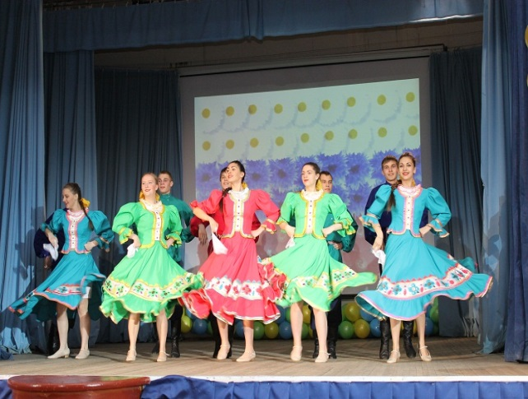
Муниципальная программа «Развитие культуры»
Цель муниципальной программы – Создание и сохранение благоприятных условий для устойчивого развития сферы культуры, создания единого культурного пространства и сохранения культурного наследия, развития культурного и духовного потенциала населения Северо-Енисейского района
Объем финансирования, тыс. руб. | 2021 | 2022 | 2023 | 2024 | 2025
 | 171 660,7 | 260 511,9 | 231 058,0 | 196 312,5 | 202 918,6
Развитие культуры
Сохранение культурного наследия
41 318,7
Поддержка искусства и народного творчества
120 961,8
Обеспечение содержания (эксплуатации) имущества муниципальных учреждений Северо-Енисейского района
43 767,4
Обеспечение реализации муниципальной программы
25 010,0
Программа | Подпрограмма | Источник финансирования, тыс. руб.
Местный бюджет
41 108,1
Краевой бюджет
141,0
Федеральный бюджет
69,6
Местный бюджет
112 085,6
Краевой бюджет
8 876,2
Местный бюджет
43 767,4
Местный бюджет
25 010,0

Slide 19
Основные результаты при реализации муниципальной программы «Развитие культуры»
Основные результаты | Единица измерения | 2021 | 2022 | 2023 | 2024 | 2025
Число книговыдач | ед. | 225 505 | 225 515 | 225 515 | 225 517 | 225 520
Количество посещений | ед. | 71 000 | 71 400 | 71 500 | 71 550 | 71 800
Число зарегистрированных пользователей | чел. | 7 865 | 7 870 | 7 870 | 7 873 | 7 875
Количество поступлений новой литературы | ед. | 2 500 | 2 500 | 2 500 | 2 500 | 2 500
Количество книжного фонда | экз. | 107 000 | 107 000 | 107 000 | 107 000 | 107 000
Пополнение основного фонда | ед. | 12 | 12 | 12 | 12 | 12
Количество предметов из числа основного фонда, внесенных в электронный каталог | % | 100 | 100 | 100 | 100 | 100
Число посетителей (индивидуальные посещения, экскурсионные посещения, мероприятия музея) | чел. | 9 100 | 9 200 | 9 200 | 9 200 | 9 200
Количество новых постановок народного театра "Самородок" | ед. | 4 | 4 | 4 | 4 | 4
Количество клубных формирований культурно-досугового типа | ед. | 81 | 81 | 81 | 81 | 81
Численность участников в клубных формированиях культурно-досугового типа | чел. | 955 | 960 | 965 | 965 | 965
Количество посетителей | чел. | 1 350 | 1 360 | 1 370 | 1 375 | 1 380
Количество волонтеров, вовлеченных в программу «Волонтеры культуры» | чел. | 96 | 156 | 170 | 180 | 216
Обеспечение эксплуатационно-технического обслуживания объектов и помещений, а так же содержание указанных объектов, помещений и прилегающей территории в надлежащем состоянии | кв. м. | 22 646,3 | 22 646,3 | 22 646,3 | 22 646,3 | 22 646,3
Исполнение сроков предоставления форм бюджетной отчетности по всем подведомственным учреждениям в вышестоящие организации | % | 100 | 100 | 100 | 100 | 100
Количество систематически обучающихся учащихся | % | 75 | 75 | 75 | 75 | 75

Slide 20
Муниципальная программа «Развитие физической культуры, спорта и молодежной политики»
Цель муниципальной программы – создание условий, обеспечивающих возможность граждан систематически заниматься физической культурой и спортом, повышение конкурентоспособности спорта Северо-Енисейского района на спортивной арене края; создание условий для развития потенциала молодежи и его реализации в интересах развития Северо-Енисейского района; создание благоприятных условий для оздоровления населения Северо-Енисейского района.
Объем финансирования, тыс. руб. | 2021 | 2022 | 2023 | 2024 | 2025
 | 90 521,8 | 109 409,0 | 102 380,1 | 101 697,6 | 109 053,4
Развитие физической культуры, спорта и молодежной
политики
Развитие массовой физической культуры, спорта
667 825,1
Развитие молодежной политики в районе
15 723,8
Обеспечение реализации муниципальной программы и прочие мероприятия
18 781,2
Развитие адаптивной физической культуры в Северо-Енисейском районе
50,0
Программа | Подпрограмма | Источник финансирования, тыс. руб.
Местный бюджет
67 562,6
Краевой бюджет
262,5
Местный бюджет
14 986,2
Краевой бюджет
737,6
Местный бюджет
18 781,2
Местный бюджет
50,0

Slide 21
Основные результаты при реализации муниципальной программы «Развитие физической культуры, спорта и молодежной политики»
Основные результаты | 2021 | 2022 | 2023 | 2024 | 2025
Доля граждан Северо-Енисейского района, систематически занимающегося физической культурой и спортом от общей численности населения района, % | 41,5 | 42,2 | 48,6 | 51,5 | 53
Количество молодых людей, являющихся членами проектной команды, не менее, чел. | 25 | 25 | 25 | 25 | 25
Количество участников мероприятий, реализованных за счет средств субсидии бюджетам муниципальных образований на поддержку деятельности муниципальных молодежных центров в рамках подпрограммы «Вовлечение молодежи Красноярского края в социальную практику» государственной программы Красноярского края «Молодежь Красноярского края в ХХI веке» не менее | 400 | 400 | 400 | 400 | 400
Проведение мониторинга результатов деятельности бюджетных и казенных учреждений, подведомственных Отделу физической культуры, спорта и молодежной политики администрации Северо-Енисейского района в отношении которых Отдел физической культуры, спорта и молодежной политики администрации Северо-Енисейского района осуществляет функции и полномочия учредителя, % | 100 | 100 | 100 | 100 | 100

Slide 22
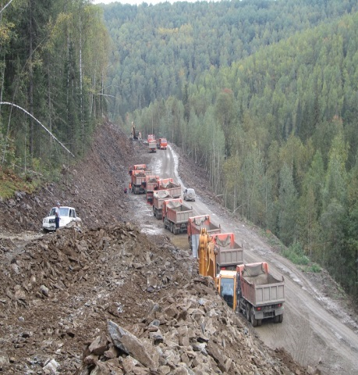
Муниципальная программа «Развитие транспортной системы Северо-Енисейского района»
Цели муниципальной программы – 1. Развитие современной и эффективной транспортной инфраструктуры.
2. Повышение комплексной безопасности дорожного движения.
3. Обеспечение потребности населения в перевозках.
Объем финансирования, тыс. руб. | 2021 | 2022 | 2023 | 2024 | 2025
 | 176 329,1 | 148 255,2 | 95 212,8 | 97 341,8 | 97 971,5
Развитие транспортной системы Северо-Енисейского района
Дороги Северо-Енисейского района
52 441,6
Развитие транспортного комплекса Северо-Енисейского района
40 169,4
Повышение безопасности дорожного движения в Северо-Енисейском районе
2 601,8
Программа | Подпрограмма | Источники финансирования
Местный бюджет
52 441,6
Местный бюджет
40 169,4
Местный бюджет
2 601,8

Slide 23
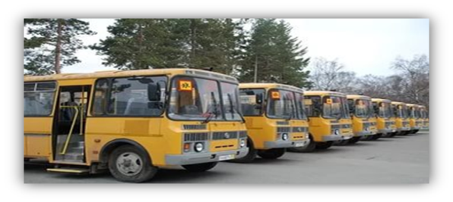
Основные результаты при реализации муниципальной программы «Развитие транспортной системы Северо-Енисейского района»
Основные результаты | Единица измерения | Годы реализации программы
 |  | 2021 | 2022 | 2023 | 2024 | 2025
Протяженность автомобильных дорог общего пользования местного значения, работы по содержанию которых выполняются в объеме действующих нормативов (допустимый уровень) и их удельный вес в общей протяженности автомобильных дорог общего пользования местного значения | км. | 108,20 | 108,36 | 108,36 | 108,36 | 108,36
 | % | 100 | 100 | 100 | 100 | 100
Протяженность автомобильных дорог общего пользования местного значения, на которых проведены работы по ремонту и капитальному ремонту в общей протяженности автомобильных дорог и их удельный вес в общей протяженности автомобильных дорог общего пользования местного значения | км | 5,81 | 11,12 | 0,0 | 0,0 | 0,0
 | % | 5,37 | 10,26 | 0,0 | 0,0 | 0,0
Снижение количества дорожно-транспортных происшествий | ед. | 71 | 66 | 61 | 56 | 51
Количество перевезенных пассажиров | тыс. чел. | 48,4 | 48,8 | 49,9 | 49,9 | 49,9
Количество выполненных рейсов регулярных перевозок городского сообщения (в одном направлении) | ед. | 19 779 | 28 868 | 28 868 | 28 868 | 28 868
Количество выполненных рейсов регулярных перевозок пригородного и междугородного сообщения (в одном направлении) | ед. | 4 420 | 5 132 | 5 520 | 5 520 | 5 520

Slide 24
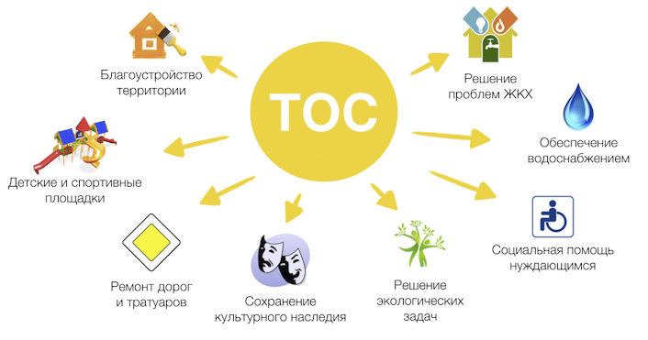
Муниципальная программа «Развитие местного самоуправления»
Цель муниципальной программы - содействие повышению комфортности условий жизнедеятельности населения в Северо-Енисейском районе
Объем финансирования, тыс. руб. | 2021 | 2022 | 2023 | 2024 | 2025
 | 14 774,5 | 107 411,5 | 72 209,3 | 22 168,8 | 22 168,8
Программа | Подпрограмма | Источник финансирования, тыс. руб.
Развитие местного самоуправления
Создание условий для обеспечения населения района услугами торговли
65 417,4
Поддержка местных инициатив
6 523,3
Развитие сельского хозяйства на территории Северо-Енисейского района
227,8
Обеспечение реализации общественных и гражданских инициатив, поддержка социально-ориентированных некоммерческих организаций
40,8
Местный бюджет
65 417,4
Местный бюджет
227,8
Местный бюджет
40,8
Местный бюджет
2 033,1
Краевой бюджет
4 490,1
Основные результаты | 2021 | 2022 | 2023 | 2024 | 2025
Завоз пищевых продуктов, включенных в расчет субсидии на возмещение фактически понесенных затрат, связанных с созданием условий для обеспечения жителей услугами торговли (реализации населению района продуктов питания) в части затрат по доставке в район указанных продуктов (включая транспортно-заготовительные расходы), тн | 914,4 | 970,0 | 1 005,0 | 1 005,0 | 1 005,0
Количество субъектов малого и среднего предпринимательства, получивших государственную (муниципальную) поддержку, ед | 1 | 1 | 1 | 1 | 1
Количество участников, принявших участие в мероприятиях, направленных на развитие гражданских инициатив и поддержку СО НКО, чел. | 160 | 180 | 160 | 180 | 190

Slide 25
Муниципальная программа «Создание условий для обеспечения доступным и комфортным жильем граждан Северо-Енисейского района»
Цели муниципальной программы – 1.Создание благоприятного инвестиционного климата для реализации инвестиционных проектов и строительства объектов, имеющих особо важное значение для социально – экономического развития Северо-Енисейского района; 2.Повышение качества жизни граждан проживающих в жилищном фонде Северо-Енисейского района; 3.Улучшение динамики развития отраслей бюджетной сферы Северо-Енисейского района и улучшение жилищных условий молодых семей; 4.Повышение доступности жилья и улучшение жилищных условий граждан, проживающих на территории Северо-Енисейского района; 5.Повышение качества жилищного фонда Северо-Енисейского района; 6.Повышение рационального и эффективного использования территории Северо-Енисейского района, создание условий для застройки, рационального природопользования и охраны окружающей природной среды. 7.Создание условий для устойчивого развития отрасли строительства и капитального ремонта на территории Северо-Енисейского района.
Объем финансирования, тыс. руб. | 2021 | 2022 | 2023 | 2024 | 2025
 | 133 696,7 | 444 876,3 | 243 752,2 | 110 188,5 | 50 150,8
Программа | Подпрограмма | Источники финансирования
Создание условий для обеспечения доступным и комфортным жильем граждан Северо-Енисейского района
Улучшение жилищных условий отдельных категорий граждан, проживающих на территории Северо-Енисейского района
4 869,9
Развитие среднеэтажного и малоэтажного жилищного строительства в Северо-Енисейском районе
121 470,7
Текущий и капитальный ремонт муниципальных жилых помещений и общего имущества в многоквартирных домах, расположенных на территории Северо-Енисейского района
50 022,8
Реализация мероприятий в области градостроительной деятельности на территории Северо-Енисейского района
2 298,0
Обеспечение условий реализации муниципальной программы
40 554,7
Стимулирование жилищного строительства на территории Северо-Енисейского района
24 535,9
Местный бюджет
24 535,9
Местный бюджет
1 955,1
Краевой бюджет
2 080,2
Федеральный бюджет
834,6
Местный бюджет
121 470,7
Местный бюджет
50 022,8
Местный бюджет
2 298,0
Местный бюджет
40 554,7

Slide 26
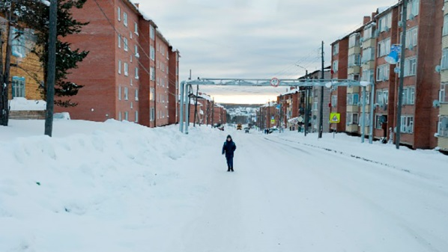
Основные результаты при реализации муниципальной программы «Создание условий для обеспечения доступным и комфортным жильем граждан Северо-Енисейского района»
Основные показатели | 2021 | 2022 | 2023 | 2024 | 2025
Доля молодых семей, улучшивших жилищные условия за счет полученной социальной выплаты, к общему количеству молодых семей, состоящих на учете нуждающихся в улучшении жилищных условий за весь период действия подпрограммы, % | 65,18 | 70,54 | 75,90 | 81,26 | 81,26
Количество молодых семей, получивших социальную выплату, ед. | 5 | 6 | 6 | 6 | 6
Доля ветхого и аварийного жилья в районе по количеству домов к общему количеству домов, % | 40,2 | 37,2 | 37,2 | 37,2 | 37,2
Доля ветхого и аварийного жилья в районе по общей площади жилья к общей площади жилья, % | 11,5 | 9,1 | 9,1 | 9,1 | 9,1
Количество построенных среднеэтажных и малоэтажных жилых домов в населенных пунктах района, объект | 2 | 4 | 0 | 0 | 0
Площадь построенных среднеэтажных и малоэтажных жилых домов в населенных пунктах района, кв. м | 1537,2 | 12 154,9 | 0,0 | 0,0 | 0,0
Количество многоквартирных жилых домов, расположенных на территории Северо-Енисейского района, в которых выполнен капитальный ремонт общего имущества, объект | 8 | 7 | 0 | 0 | 0
Площадь многоквартирных жилых домов, расположенных на территории Северо-Енисейского района, в которых выполнен капитальный ремонт общего имущества | 10 406,5 | 7 496,6 | 0,0 | 0,0 | 0,0
Обеспечение территорий района актуализированными документами градостроительного зонирования, % | 100,0 | 100,0 | 100,0 | 100,0 | 100,0

Slide 27
Муниципальная программа «Управление муниципальными финансами»
Цели муниципальной программы – обеспечение долгосрочной сбалансированности и устойчивости бюджетного процесса Северо-Енисейского района, повышение качества и прозрачности управления муниципальными финансами
Объем финансирования, тыс. руб. | 2021 | 2022 | 2023 | 2024 | 2025
 | 239 454,3 | 567 359,4 | 397 548,7 | 340 542,1 | 340 242,1
Программа | Подпрограмма | Источник финансирования, тыс. руб.
Управление муниципальными финансами
Организация бюджетного процесса Северо-Енисейского района
39 080,4
Отдельное мероприятие «Межбюджетные трансферты из бюджета Северо-Енисейского района»
332 870,1
Управление муниципальным долгом Северо-Енисейского района
25 598,2
Местный бюджет
39 080,4
Местный бюджет
332 870,1
Местный бюджет
25 598,2
Основные результаты | 2021 | 2022 | 2023 | 2024 | 2025
Отношение муниципального долга Северо-Енисейского района к доходам бюджета района за исключением безвозмездных поступлений, % | 0 | не более 50 | не более 50 | не более 50 | не более 50
Доля краткосрочных долговых обязательств в общем объеме муниципального долга района, % | 0 | не более 15 | не более 15 | не более 15 | не более 15
Доля исполнения собственных доходов к плановым назначениям бюджета Северо-Енисейского района, % | 96,6 | не менее 90 | не менее 90 | не менее 90 | не менее 90
Обеспечение исполнения расходных обязательств района (за исключением безвозмездных поступлений), % | 80,9 | не менее 95 | не менее 95 | не менее 95 | не менее 95
Размещение на официальном сайте района информационного ресурса «Бюджет для граждан», единица | 1 раз в месяц | Не реже 1 раз в месяц | Не реже 1 раз в месяц | Не реже 1 раз в месяц | Не реже 1 раз в месяц

Slide 28
Муниципальная программа «Содействие развитию гражданского общества»
Цель муниципальной программы - содействие повышению комфортности условий жизнедеятельности населения в Северо-Енисейском районе
Объем финансирования, тыс. руб. | 2021 | 2022 | 2023 | 2024 | 2025
 | 29 724,8 | 34 372,9 | 35 927,3 | 35 104,1 | 35 104,1
Программа | Подпрограмма | Источник финансирования, тыс. руб.
Содействие развитию гражданского общества
Открытость власти и информирование населения Северо-Енисейского района о деятельности и решениях органов местного самоуправления Северо-Енисейского района и информационно-разъяснительная работа по актуальным социально значимым вопросам
35 927,3
Местный бюджет
35 927,3
Основные результаты | 2021 | 2022 | 2023 | 2024 | 2025
Количество выходов газеты «Северо-Енисейский ВЕСТНИК» с социально-значимыми материалами, экз. | 115 075 | 115 075 | 115 075 | 115 125 | 115 125
Количество выходов социально-значимых материалов в программах «СЕМИС-ТВ», шт. | 1 450 | 1 450 | 1 450 | 1 475 | 1 475
Количество социально-значимых материалов, размещенных на сайте газеты «Северо-Енисейский Вестник», просмотр | 28 000 | 28 000 | 28 000 | 28 000 | 28 000
Количество размещения материалов о деятельности и решениях органов местного самоуправления, иной официальной и социально-значимой информации в газете и ее приложениях, страница (формат А4) | 5 885 628 | 5 885 628 | 5 885 628 | 5 885 628 | 5 885 628

Slide 29
Муниципальная программа «Управление муниципальным имуществом»
Цель муниципальной программы – эффективное управление и использование муниципального имущества, повышение уровня материально-технической базы административно-социальной сферы Северо-Енисейского района.
.
Объем финансирования, тыс. руб. | 2021 | 2022 | 2023 | 2024 | 2025
 | 134 774,9 | 105 850,6 | 113 089,6 | 40 578,6 | 31 890,3
Программа | Подпрограмма | Источник финансирования, тыс. руб.
Управление муниципальным имуществом
Повышение эффективности управления муниципальным имуществом, содержание и техническое обслуживание муниципального имущества
44 101,1
Реализация мероприятий в области земельных отношений и природопользования
650,0
Строительство, реконструкция, капитальный ремонт, техническое оснащение, обслуживание муниципальных объектов и приобретение муниципального имущества
60 915,9
Снос ветхих и аварийных объектов на территории Северо-Енисейского района
7 422,6
Местный бюджет
41 952,3
Краевой бюджет
2 148,8
Местный бюджет
650,0
Местный бюджет
60 915,9
Местный бюджет
7 422,6

Slide 30
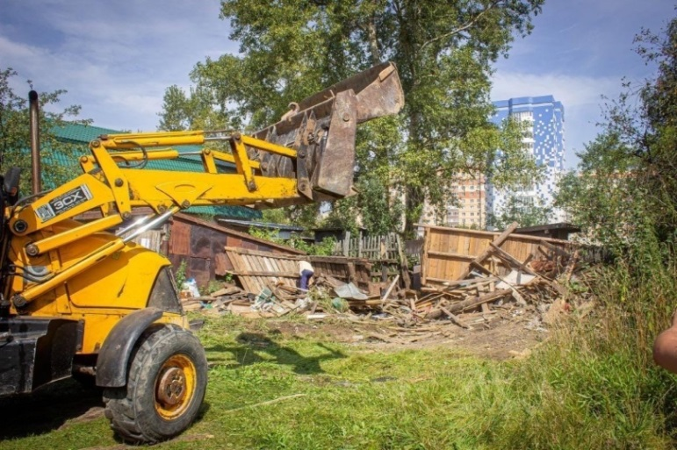
Основные результаты при реализации муниципальной программы
«Управление муниципальным имуществом»
Основные показатели | 2021 | 2022 | 2023 | 2024 | 2025
Количество полученных технических и кадастровых паспортов на объекты недвижимого имущества, ед. | 30 | 40 | 30 | 30 | 30
Количество полученных результатов оценки объектов муниципальной собственности, ед. | 70 | 70 | 36 | 70 | 70
Количество документов, подтверждающих прекращение существования объекта недвижимости, ед. | 20 | 40 | 40 | 20 | 20
Количество сформированных и поставленных на государственный кадастровый учет земельных участков, ед. | 50 | 55 | 55 | 55 | 60
Количество капитально отремонтированных объектов административно-социальной сферы Северо-Енисейского района, ед. | 3 | 1 | 5 | 0 | 0
Количество приобретенного оборудования для технического оснащения муниципальных объектов административно-социальной сферы Северо-Енисейского района, шт. | 110 | 3 | 25 | 0 | 0

Slide 31
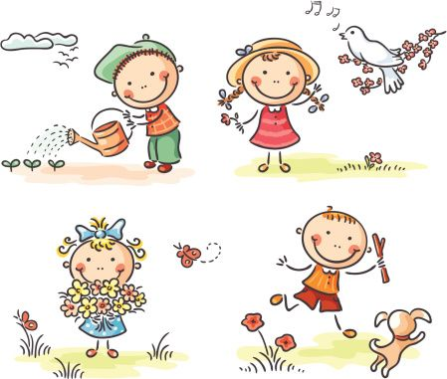
Муниципальная программа «Благоустройство территории»
Цели муниципальной программы – Создание максимально благоприятных, комфортных и безопасных условий для проживания и отдыха жителей Северо-Енисейского района
Объем финансирования, тыс. руб. | 2021 | 2022 | 2023 | 2024 | 2025
 | 125 083,1 | 127 488,3 | 80 140,9 | 40 150,0 | 37 674,3
Программа | Подпрограмма | Источники финансирования
Благоустройство территории
Благоустройство территории района
66 204,5
Отдельное мероприятие «Субсидия на возмещение фактически понесенных затрат, связанных с организацией благоустройства территории населенных пунктов Северо-Енисейского района в части освещения улиц населенных пунктов Северо-Енисейского района»
10 563,8
Отдельное мероприятие «Субсидия на возмещение фактически понесенных затрат, связанных с организацией ритуальных услуг в районе в части оказания услуг по доставке трупов с мест обнаружения в морг гп Северо-Енисейский»
500,5
Отдельное мероприятие «Услуги по обращению с животными без владельцев на территории Северо-Енисейского района»
2 256,7
Поддержка проектов и мероприятий по благоустройству территории района
615,4
Местный бюджет
63 204,5
Краевой бюджет
3 000,0
Местный бюджет
10 563,8
Местный бюджет
500,5
Местный бюджет
0,0
Краевой бюджет
2 256,7
Местный бюджет
615,4

Slide 32
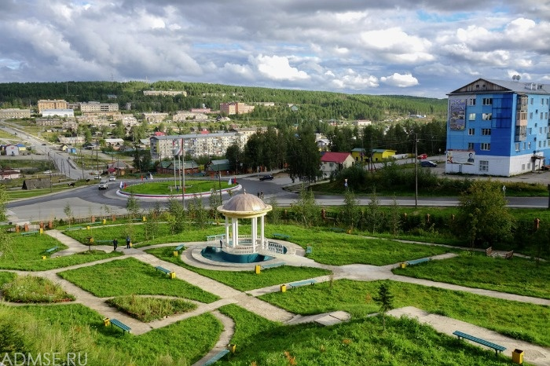
Основные результаты при реализации муниципальной программы «Благоустройство»
Основные показатели | 2021 | 2022 | 2023 | 2024 | 2025
Площадь покоса травы в местах общего пользования в населенных пунктах района | 76 536 | 76 536 | 76 536 | 76 536 | 65 000
Протяженность вновь созданных тротуаров в населенных пунктах района, м.п. | 50 | 140 | 895 | 100 | 200
Количество приобретенных баннеров и аншлагов в населенных пунктах района, шт. | 492 | 517 | 540 | 550 | 560
Количество реализованных проектов по благоустройству населенных пунктов района, шт | 4 | 1 | 2 | 2 | 2
Количество светильников уличного освещения, шт. | 1277 | 1 482 | 1 423 | 1 423 | 1 423
Количество отловленных безнадзорных животных, ед. | 124 | 178 | 124 | 124 | 124

Slide 33
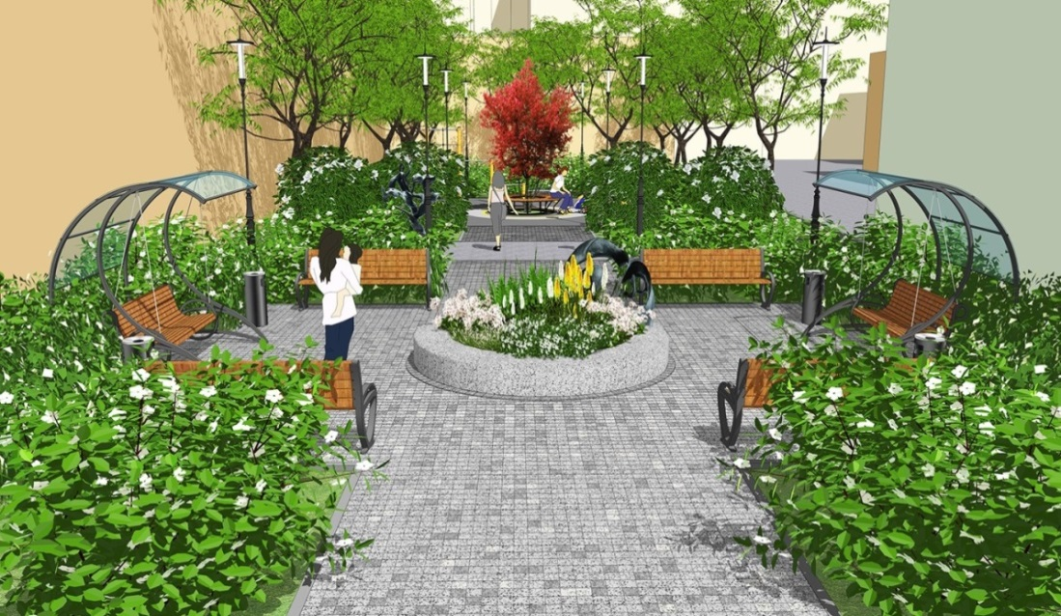
Благоустройство территории населенных пунктов Северо-Енисейского района на 2023 год, (тыс. рублей)
гп Северо-Енисейский на сумму 55 152,6
благоустройство и озеленение – 5 367,7
содержание территорий скверов, парков, зеленых зон, иных мест общего пользования – 13 435,6
устройство тротуара от ул. Донского, 14А, до ул. Набережная, 1 – 14 664,8
текущий ремонт тротуаров, монтаж пандусов, ул. Ленина, 7, 14 – 2 072,6
текущий ремонт асфальтобетонного покрытия площади Привокзальной – 4 678,9
изготовление и монтаж бетонной лестницы с ограждением от ул. Ленина, 42 до ул. Советская, 2 – 3 479,6
монтаж евроштакетного ограждения от ул. Ленина,4 до Ленина,10 – 1 053,2
содержание кладбища – 1 742,7
строительство кладбища № 2, охрана и содержание, ул. Механическая,7 – 2 389,1
подготовка проектной документации по благоустройству: устройство центральной лестницы, ул. Ленина, 46 А – 615,4
устройство и демонтаж зимнего городка – 2 228,3
работы по восстановлению профиля водоотводной канавы, ул. 40 лет Победы, 5 – 409,3
монтаж линии уличного освещения, ул. Южная – 303,7
монтаж перехода через теплотрассу, ул. Крылова – 415,0
ликвидация мест несанкционированного размещения твердых
коммунальных отходов (свалок) – 1 453,2
приобретение, доставка, хранение, установка и демонтаж баннеров,
аншлагов, флагов, гирлянд, прочей баннерной продукции – 1 896,7
п. Тея на сумму 4670,0
благоустройство и озеленение – 1 169,6
содержание территорий скверов, парков, зеленых зон, иных мест общего пользования – 450,0
содержание кладбища – 350,6
устройство и демонтаж зимнего городка – 498,7
благоустройство кладбища – 2 201,1

Slide 34
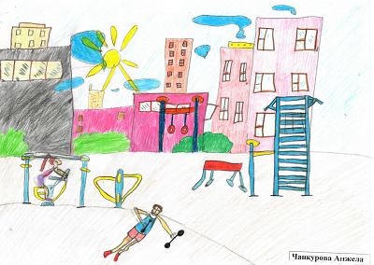
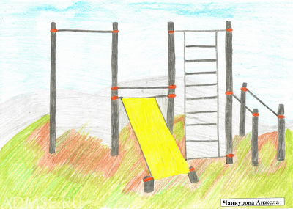
Благоустройство территории населенных пунктов Северо-Енисейского района на 2023 год, (тыс. рублей)
п. Новая Калами на сумму 2 595,9
благоустройство и озеленение – 702,9
содержание территорий скверов, парков, зеленых зон, иных мест общего пользования – 500,0
содержание кладбища – 142,2
устройство и демонтаж зимнего городка – 111,5
благоустройство кладбища – 1 139,3
п. Брянка на сумму 2 254,9
благоустройство и озеленение – 1 094,8
содержание территорий скверов, парков, зеленых зон, иных мест общего пользования – 250,0
содержание кладбища – 159,6
устройство и демонтаж зимнего городка – 250,0
приобретение, доставка цветочниц для благоустройства территории – 500,5
п. Вангаш на сумму 1 348,1
благоустройство и озеленение – 660,4
содержание территории общего пользования – 500,0
содержание кладбища – 98,7
устройство и демонтаж зимнего городка – 89,0
п. Вельмо на сумму 183,0
устройство и демонтаж зимнего городка – 83,0
покос травы – 100,0

Slide 35
Муниципальная программа «Развитие социальных отношений, рост благополучия и защищенности граждан в Северо-Енисейском районе»
Цели муниципальной программы – эффективное исполнение переданных государственных полномочий по созданию и обеспечению деятельности комиссии по делам несовершеннолетних, по опеке и попечительству в отношении совершеннолетних граждан, а также в сфере патронажа, повышение качества и степени социальной защищенности отдельных категорий граждан путем предоставления дополнительных мер социальной поддержки для отдельных категорий граждан, реализация прав муниципальных служащих на пенсионное обеспечение за выслугу лет
Объем финансирования, тыс. руб. | 2021 | 2022 | 2023 | 2024 | 2025
 | 23 282,3 | 26 340,4 | 59 245,6 | 33 485,5 | 33 527,4
Развитие социальных отношений, рост благополучия и защищенности граждан в Северо-Енисейском районе
Профилактика безнадзорности и правонарушений несовершеннолетних на территории Северо-Енисейского района - 4 049,6
Реализация полномочий по организации и осуществлению деятельности по опеке и попечительству в отношении совершеннолетних граждан на территории Северо-Енисейского района - 1 784,4
Реализация дополнительных мер социальной поддержки граждан - 15 389,0
Отдельное мероприятие «Выплата пенсии за выслугу лет лицам, замещавшим должности муниципальной службы и муниципальные должности на постоянной основе в органах местного самоуправления Северо-Енисейского района» - 6 557,2
Отдельное мероприятие «Обеспечение воспитанников дошкольных образовательных организаций Северо-Енисейского района, обучающихся общеобразовательных организаций Северо-Енисейского района, детей, не посещающих дошкольные образовательные организации и общеобразовательные организации Северо-Енисейского района, подарками Главы Северо-Енисейского района к Новому году» -
2 888,4
Отдельное мероприятие «Обеспечение первоклассников образовательных организаций Северо-Енисейского района подарками Главы Северо-Енисейского района ко Дню знаний» - 108,9
Отдельное мероприятие «Дополнительные меры социальной поддержки граждан, заключивших контракт и направляемых для участия в специальной военной операции на территориях Донецкой Народной Республики, Луганской Народной республики , Запорожской области, Херсонской области и Украины» - 28 183,0
Отдельное мероприятие «Оказание социальной поддержки выпускникам 11-х классов школ Северо-Енисейского района за счет безвозмездных поступлений в бюджет Северо-Енисейского района – 285,0
Программа | Подпрограмма | Источники финансирования
Местный бюджет
2 775,8
Краевой бюджет
1 273,8
Местный бюджет
356,9
Краевой бюджет
1 427,5
Местный бюджет
15 389,0
Местный бюджет
6 557,2
Местный бюджет
2 888,4
Местный бюджет
108,9
Местный бюджет
28 183,0
285,0

Slide 36
Дополнительные меры социальной поддержки для отдельных категорий граждан
Дополнительные меры социальной поддержки для отдельных категорий граждан
удостоенным звания «Почетный гражданин Северо-Енисейского района» в виде компенсации расходов по оплате жилья и коммунальных услуг
756,1 тыс. руб.
8
Количество получателей, человек
удостоенным звания «Почетный гражданин Северо-Енисейского района» в виде компенсации стоимости приобретенной путевки на санаторно-курортное лечение в санаториях, расположенных на территории Российской Федерации
197,0 тыс. руб.
2
удостоенным звания «Почетный гражданин Северо-Енисейского района» в виде компенсации стоимости проезда к месту санаторно-курортного лечения и обратно в пределах Российской Федерации
0,0 тыс. руб.
2
вдовам (вдовцам) лиц, удостоенных звания «Почетный гражданин Северо-Енисейского района» в виде компенсации расходов по оплате жилья и коммунальных услуг
25,7 тыс. руб.
1
награжденным знаком отличия Северо-Енисейского района «Ветераны золотодобычи 25 лет» в виде ежемесячной денежной выплаты
519,5 тыс. руб.
154
награжденным знаком отличия Северо-Енисейского района «Ветераны золотодобычи 20 лет» в виде ежемесячной денежной выплаты
169,8 тыс. руб.
80
неработающим пенсионерам в в виде ежемесячных денежных выплат
1 482,0 тыс. руб.
625
семьям с новорожденными детьми в виде единовременной денежной выплаты
340,0 тыс. руб.
34
беременным женщинам в виде ежемесячной денежной выплаты
53,0 тыс. руб.
35
обучающимся в высших и средних специальных образовательных организациях Красноярского края в виде ежемесячной денежной выплаты
1 088,0 тыс. руб.
38
находящимся в трудной жизненной ситуации в виде единовременной денежной выплаты
485,0 тыс. руб.
30
для отдельных категорий граждан в виде ежемесячной денежной выплаты
178,2 тыс. руб.
20
неработающим пенсионерам в виде единовременной денежной выплаты на приобретение овощей
1 540,8 тыс. руб.
963
к праздничным дням и памятным датам в виде единовременной денежной выплаты
284,0 тыс. руб.
260

Slide 37
Основные результаты при реализации муниципальной программы «Развитие социальных отношений, рост благополучия и защищенности граждан в Северо-Енисейском районе»
Основные результаты | 2021 | 2022 | 2023 | 2024 | 2025
Проведение заседаний комиссии по делам несовершеннолетних и защите их прав Северо-Енисейского района, шт. | не менее 24 | не менее 24 | не менее 24 | не менее 24 | не менее 24
Проведение Дней профилактики в образовательных учреждениях Северо-Енисейского района, шт. | 2 | 2 | 2 | 2 | 2
Количество изготовленных информационных раздаточных материалов по профилактике безнадзорности и правонарушений несовершеннолетних, шт. | 150 | 0 | 0 | 0 | 150
Проведение проверок условий жизни совершеннолетних недееспособных граждан от общего количества плановых проверок на текущий год, % | 100 | 100 | 100 | 100 | 100
Количество изготовленных информационных материалов по вопросам опеки и попечительства в отношении совершеннолетних граждан, а также в сфере патронажа для использования в работе с населением района, шт. | 0 | 50 | 0 | 50 | 0
Доля граждан, получивших дополнительные меры социальной поддержки из общего количества заявителей, % | не менее 96 | не менее 96 | не менее 96 | не менее 96 | не менее 96
Доля граждан из числа ветеранов Вов, ветеранов БД, детей-инвалидов, граждан, достигших возраста 80 лет и старше, получивших ЕАМП ко Дню Защитника Отечества, ко Дню Победы, ко Дню защиты детей, ко Дню пожилого человека от общего количества лиц данной категории, проживающих в районе, % | 100 | 100 | 100 | 100 | 100
Доля граждан, получающих пенсию за выслугу лет от общего количества заявителей | 100 | 100 | 100 | 100 | 100

Slide 38
Муниципальная программа «Привлечение специалистов в Северо-Енисейский район»
Цель муниципальной программы – привлечение специалистов в учреждения социальной сферы и муниципальные предприятия Северо-Енисейского района, а также молодых специалистов в организации, учредителем или участником которых являются органы местного самоуправления Северо-Енисейского района, органы администрации Северо-Енисейского района с правами юридического лица, КГБУЗ «Северо-Енисейская РБ»
Объем финансирования, тыс. руб. | 2021 | 2022 | 2023 | 2024 | 2025
 | 0,0 | 8 500,0 | 6 910,0 | 8 721,0 | 5 281,5
Программа | Подпрограмма | Источник финансирования, тыс. руб.
Создание условий для привлечения квалифицированных специалистов дефицитных должностей для учреждений социальной сферы и муниципальных предприятий Северо-Енисейского района
6 100,0
Местный бюджет
6 100,0
Привлечение специалистов в Северо-Енисейский район
Создание условий для привлечения молодых специалистов в организации, учредителем или участником которых являются органы местного самоуправления Северо-Енисейского района, органы администрации Северо-Енисейского района с правами юридического лица, КГБУЗ «Северо-Енисейская РБ» 810,0
Местный бюджет
810,0

Slide 39
Основные результаты при реализации муниципальной программы «Привлечение специалистов в Северо-Енисейский район»
Основные результаты | Единицы измерения | 2021 | 2022 | 2023 | 2024 | 2025
Количество приглашенных и трудоустроенных специалистов, всего | Чел. | 0 | 24,5 | 13 | 8 | 0
в том числе по отраслям:
образование |  | 0 | 9 | 7 | 2 | 0
культура |  | 0 | 1 | 3 | 0 | 0
здравоохранение |  | 0 | 9 | 3 | 4 | 0
 |  | 0 | 1 | 0 | 2 | 0
спорт
ЖКХ |  | 0 | 0 | 0 | 0 | 0
Количество трудоустроенных молодых специалистов после получения высшего образования | Чел. | 0 | 0 | 4 | 4 | 3
Количество трудоустроенных молодых специалистов после получения среднего профессионального образования
 |  | 0 | 0 | 4 | 4 | 3

Slide 40
Работникам, месячная заработная плата которых при полностью отработанной норме рабочего времени и выполненной норме труда (трудовых обязанностей) ниже размера заработной платы, установленного в Северо-Енисейском районе, предоставляется региональная выплата. Региональная выплата для работника рассчитывается как разница между размером заработной платы, установленным в Северо-Енисейском районе, и месячной заработной платой конкретного работника при полностью отработанной норме рабочего времени и выполненной норме труда (трудовых обязанностей).
Финансовое обеспечение расходов на региональные выплаты работникам муниципальных учреждений Северо-Енисейского района за счет средств бюджета Северо-Енисейского района в 2023 году, (тыс. рублей)
Размер заработной платы для целей расчета региональной выплаты в Северо-Енисейском районе с 01.06.2022 – 35 142,0 рубля
Размер заработной платы для целей расчета региональной выплаты в Северо-Енисейском районе с 01.01.2023 – 37 357,0 рублей
№ п/п | Наименование главных распорядителей бюджетных средств и находящихся в их ведении муниципальных учреждений | Сумма
1 | Администрация Северо-Енисейского района - главный распорядитель бюджетных средств, всего: | 754,8
 | в том числе:
1.1 | Администрация Северо-Енисейского района | 364,1
1.2 | МКУ «Аварийно-спасательное формирование Северо-Енисейского района» | 127,7
1.3 | МКУ «Северо-Енисейская муниципальная информационная служба» | 218,0
1.4 | МКУ «Служба заказчика-застройщика Северо-Енисейского района» | 45,0
2 | Управление образования администрации Северо-Енисейского района - главный распорядитель бюджетных средств, всего: | 9 104,9
 | в том числе:
2.1 | Управление образования администрации Северо-Енисейского района | 259,6
2.2 | МБДОУ «Северо-Енисейский детский сад № 1» | 277,0
2.3 | МБУ «Северо-Енисейский детский сад № 3» | 310,4
2.4 | МБДОУ комбинированного вида Северо-Енисейский детский сад № 4 «Жарки» | 228,9
2.5 | МБДОУ «Северо-Енисейский детский сад № 5» | 343,7
2.6 | МБДОУ «Северо-Енисейский детский сад-ясли № 8 «Иволга» имени Гайнутдиновой Валентины Брониславовны» | 438,5
2.7 | МБОУ «Северо-Енисейская средняя школа № 1 им. Е.С. Белинского» | 1 329,0
2.8 | МБОУ «Северо-Енисейская средняя школа № 2» | 1 052,6
№ п/п | Наименование главных распорядителей бюджетных средств и находящихся в их ведении муниципальных учреждений | Сумма
2.9 | МБОУ «Тейская средняя школа № 3» | 1 074,9
2.10 | МБОУ «Брянковская средняя школа № 5» | 597,5
2.11 | МБОУ «Новокаламинская средняя школа № 6» | 701,4
2.12 | МБОУ «Вангашская средняя школа № 8» | 527,7
2.13 | МБОУ «Вельминская основная школа № 9» | 368,0
2.14 | МБУ ДО «Северо-Енисейская спортивная школа» | 1 257,6
2.15 | МБОУ ДО «Северо-Енисейский детско-юношеский центр» | 228,9
3 | Отдел культуры администрации Северо-Енисейского района - главный распорядитель бюджетных средств, всего: | 1 868,8
 | в том числе:
3.1 | МКУ «Центр обслуживания муниципальных учреждений Северо-Енисейского района» | 1 868,8
4 | Отдел физической культуры, спорта и молодежной политики администрации Северо-Енисейского района - главный распорядитель бюджетных средств, всего: | 955,2
 | в том числе:
4.1 | Отдел физической культуры, спорта и молодежной политики | 86,5
4.2 | МКУ «Спортивный комплекс Северо-Енисейского района «Нерика» | 868,7
 | ВСЕГО: | 12 683,7

Slide 41
Соблюдение требований статьи 184.1 Бюджетного кодекса
Российской Федерации Общий объем условно утверждаемых (утвержденных) расходов в случае утверждения бюджета на очередной финансовый год и плановый период
(без учета расходов бюджета, предусмотренных за счет межбюджетных трансфертов из других бюджетов бюджетной системы Российской Федерации, имеющих целевое назначение) на первый год планового периода в объеме не менее 2,5 процента общего объема расходов бюджета, на второй год планового периода в объеме не менее 5 процентов общего объема расходов бюджета (абзац 5 пункта 3 статьи 184.1 Бюджетного кодекса Российской Федерации ) В бюджете Северо-Енисейского района на плановый период условно утверждаемые (утвержденные) расходы составляют:
в 2024 году – 73 604,8 тыс. рублей или 2,5 % от общего объема
расходов бюджета; в 2025 году – 147 642,0 тыс. рублей или 5,0 % от общего объема
расходов бюджета.

Slide 42
Участие муниципальных учреждений Северо-Енисейского района в национальных проектах, тыс. рублей
Наименование национального проекта | Направление | 2020 год (факт) | 2021 (факт) | 2022 год (факт) | 2023 год (план) | 2024 год (план) | 2025 год (план)
Образование | в рамках федерального проекта «Современная школа» на создание и обеспечение функционирования центров образования естественно-научной и технологической направленностей | МБОУ «ССШ № 1» 1 737,8 | МБОУ «ССШ № 1» 2 518,4 МБОУ «ССШ № 2» 2 518,4 МБОУ «ТСШ № 3» 2 518,3 | Х | Х | Х | Х
 | в рамках федерального проекта «Социальная активность» на поддержку деятельности муниципальных ресурсных центров поддержки добровольчества (волонтерства) | Х | Х | МБУ «Молодежный центр «АУРУМ» Северо-Енисейского района 511,0 | МБУ «Молодежный центр «АУРУМ» Северо-Енисейского района 411,0 | МБУ «Молодежный центр «АУРУМ» Северо-Енисейского района 11,0 | Х
 | В рамках федерального проекта «Патриотическое воспитание граждан» | Х | Х | Х | МБОУ «ССШ № 1» 183,7 МБОУ «ССШ № 2» 0,0 МБОУ «НСШ № 6» 183,7 | МБОУ «ССШ № 1» 548,5 МБОУ «ССШ № 2» 548,5 МБОУ «ТСШ № 3» 548,5 | МБОУ «ССШ № 1» 548,5 МБОУ «ССШ № 2» 548,5 МБОУ «ТСШ № 3» 548,5
Безопасные и качественные автомобильные дороги | в рамках федерального проекта «Безопасность дорожного движения» на повышение безопасности дорожного движения | МКУ «Служба заказчика застройщика» 904,3 | МКУ «Служба заказчика застройщика» 511,6 | Х | Х | Х | Х
Демография | в рамках федерального проекта «Спорт-норма жизни» на оснащение объектов спортивной инфраструктуры спортивно-технологическим оборудованием | Х | Х | МКУ «Спортивный комплекс Северо-Енисейского района» «Нерика» 3 500,0 | Х | Х | Х
Итого: |  | 2 642,1 | 8 066,7 | 4 011,0 | 778,4 | 1 656,5 | 1 645,5

Slide 43
Динамика целевых показателей заработной платы по отдельным категориям работников бюджетной сферы, обозначенных в Указах Президента Российской Федерации от 07.05.2012 № 597 «О мероприятиях по реализации государственной политики», от 01.06.2012 N 761 «О Национальной стратегии действий в интересах детей на 2012 - 2017 годы»
(рублей)

Slide 44
Резервный фонд администрации Северо-Енисейского района, (тыс. рублей)
2023 год – 500,0 2024 год – 5 000,0 2025 год – 5 000,0
Средства резервного фонда направляются на финансовое обеспечение следующих непредвиденных расходов:
1) предупреждение и ликвидация последствий аварий, стихийных бедствий (пожаров, катастроф, землетрясений, наводнений, ураганов, засухи, ливневых дождей, града и т.д.), иных чрезвычайных ситуаций;
2) проведение аварийно-восстановительных работ и иных мероприятий, связанных с предупреждением и (или) ликвидацией последствий чрезвычайных ситуаций;
3) других мероприятий чрезвычайного характера;
4) оказание единовременной материальной помощи гражданам, пострадавшим от чрезвычайных ситуаций и стихийных бедствий, произошедших на территории Северо-Енисейского района;
5) неотложных расходов по ремонту и восстановлению объектов инженерных инфраструктур;
6) неотложных расходов по приобретению товаров, работ, услуг, направленных на обеспечение биологической безопасности населения Северо-Енисейского района (в том числе на приобретение медицинского оборудования и препаратов, средств индивидуальной защиты и дезинфицирующих средств, необходимых для нужд населения Северо-Енисейского района в связи с угрозой распространения в Северо-Енисейском районе новой коронавирусной инфекции (2019-nCoV)), эффективное выявление заболевших и обеспечение возможности лабораторной диагностики непосредственно в Северо-Енисейском районе (в том числе возведение модульных сооружений, предназначенных для указанных целей, и их материально-техническое оснащение и подключение к инженерным сетям).

